Slide 1




Razvoj procesora
Fakultet elektrotehnike, strojarstva i brodogradnje, Split
Božo Marinović i Bartul Stojan
16. prosinca 2022.

Slide 2
SADRŽAJ:
1. UVOD
2. PROCESOR
2.1 VON NEUMMANOV MODEL RAČUNALA
2.2 RAD PROCESORA
3. POVIJEST
4. VAŽNOST¸MIKROPROCESORA ZA PROGRAMERE
5. ZANIMLJIVOSTI
6. PITANJA
7. LITERATURA

Slide 3
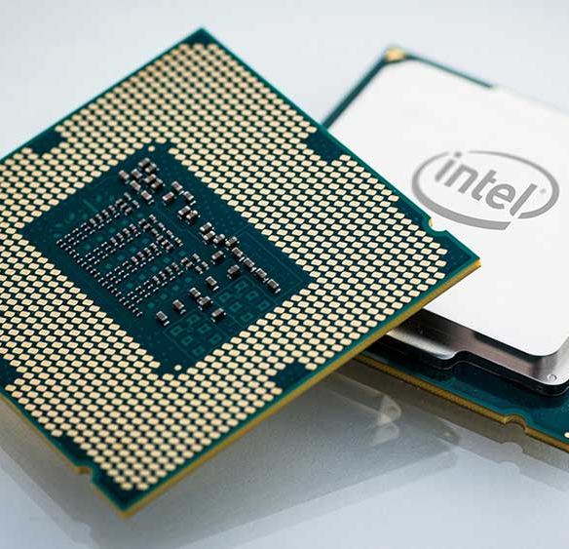
1. uvod
CPU – engl. central processing unit
Izvršava skup strojnih instrukcija (uputa)
“mozak” računala
Tranzistori --> visoko integrirani krugovi

Slide 4
2. PROCESOR
Radni takt (Hz) – u svakom koraku izvodi se jednostavna instrukcija
- 1 Ghz = milijardu koraka u sekundi
Građa jedinice (arhitektura) –mogućnost istodobne obrade više podataka
-višejezgreni procesori
-Celeron, Pentium, Xeon
Duljina podataka – količina bita koju procesor može istodobno obraditi
- 32-bitni, 64-bitni

Slide 5
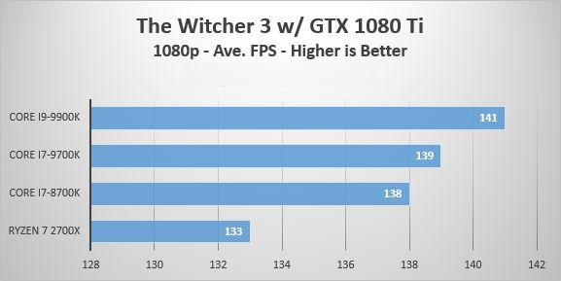

Slide 6
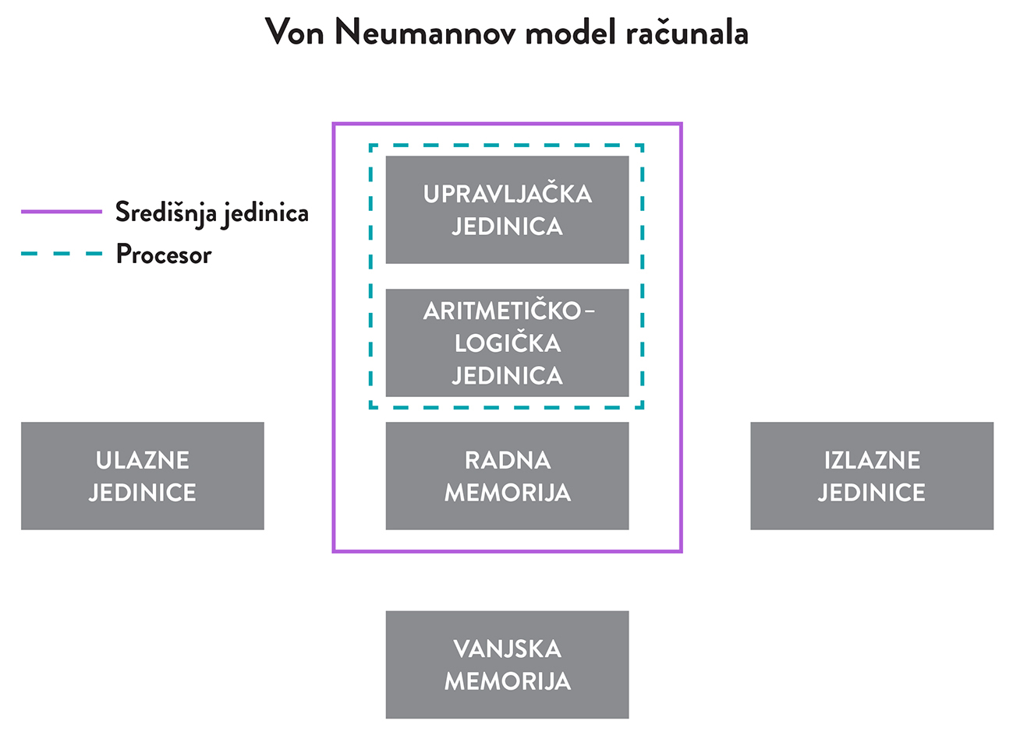






2.1 von neumannov model računala
Nadzire rad aritmetičko-logičke jedinice te upravlja svim dijelovima računala
Obavlja osnovne aritmetičke operacije poput zbrajanja, oduzimanja, množenja i dijeljenja te logičke operacije poput negacije, konjunkcije i disjunkcije
Pohranjuje one podatke koji se trenutno obrađuju i programe (ili dijelove programa) koji se trenutno izvršavaju

Slide 7
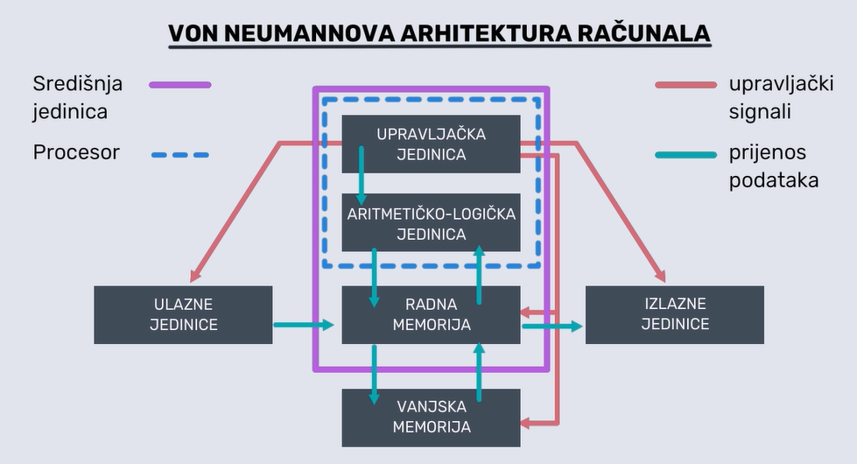

2.1 von Neumannov model računala
Sabirnice (bus unit) – preseljenje podataka iz/u procesor
Priručna memorija (cache) – memorija smještena neposredno uz procesor (kapaciteta do nekoliko MB)

Slide 8
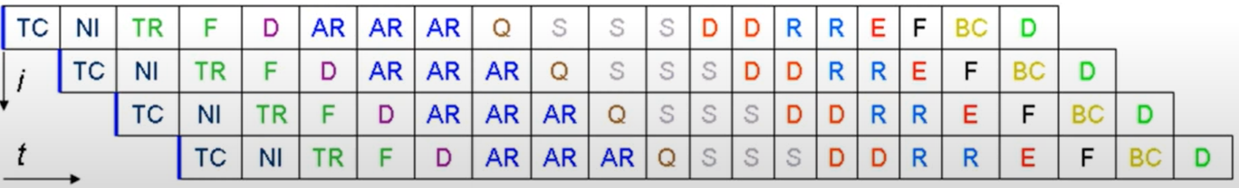
2.2 RAD PROCESORA
Pipelining tehologija – obrada više instrukcija istovremeno
- izvođenje više instrukcija u kraćem vremenskom intervalu

Slide 9
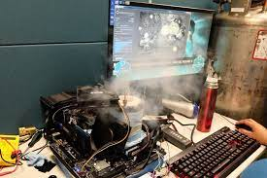
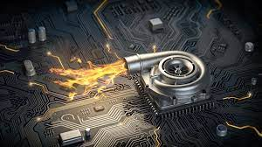
2.2 RAD PROCESORA
Višeprocesorski sustavi – više procesora na jednom računalu
Višejezgreni procesori – dva ili više procesora integriranih u jedan
- koriste istu radnu memoriju
Overclocking – podešavanje frekvencije rada iznad tvorničkih postavki (povećanje brzine)

Slide 10
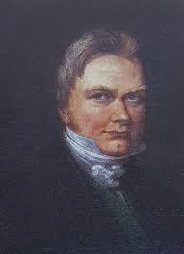
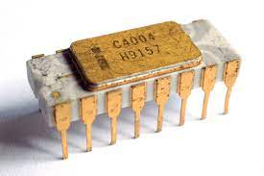
3.POVIJEST
1823. – otkriće silicija
Nikola Tesla – „gates” i „switches”
Prvi tranzistor
Intel 4004 – prvi procesor nastao 1971.
Prvo osobno računalo – IBM i Intel 8086
Jons Jackob Berzelius

Slide 11
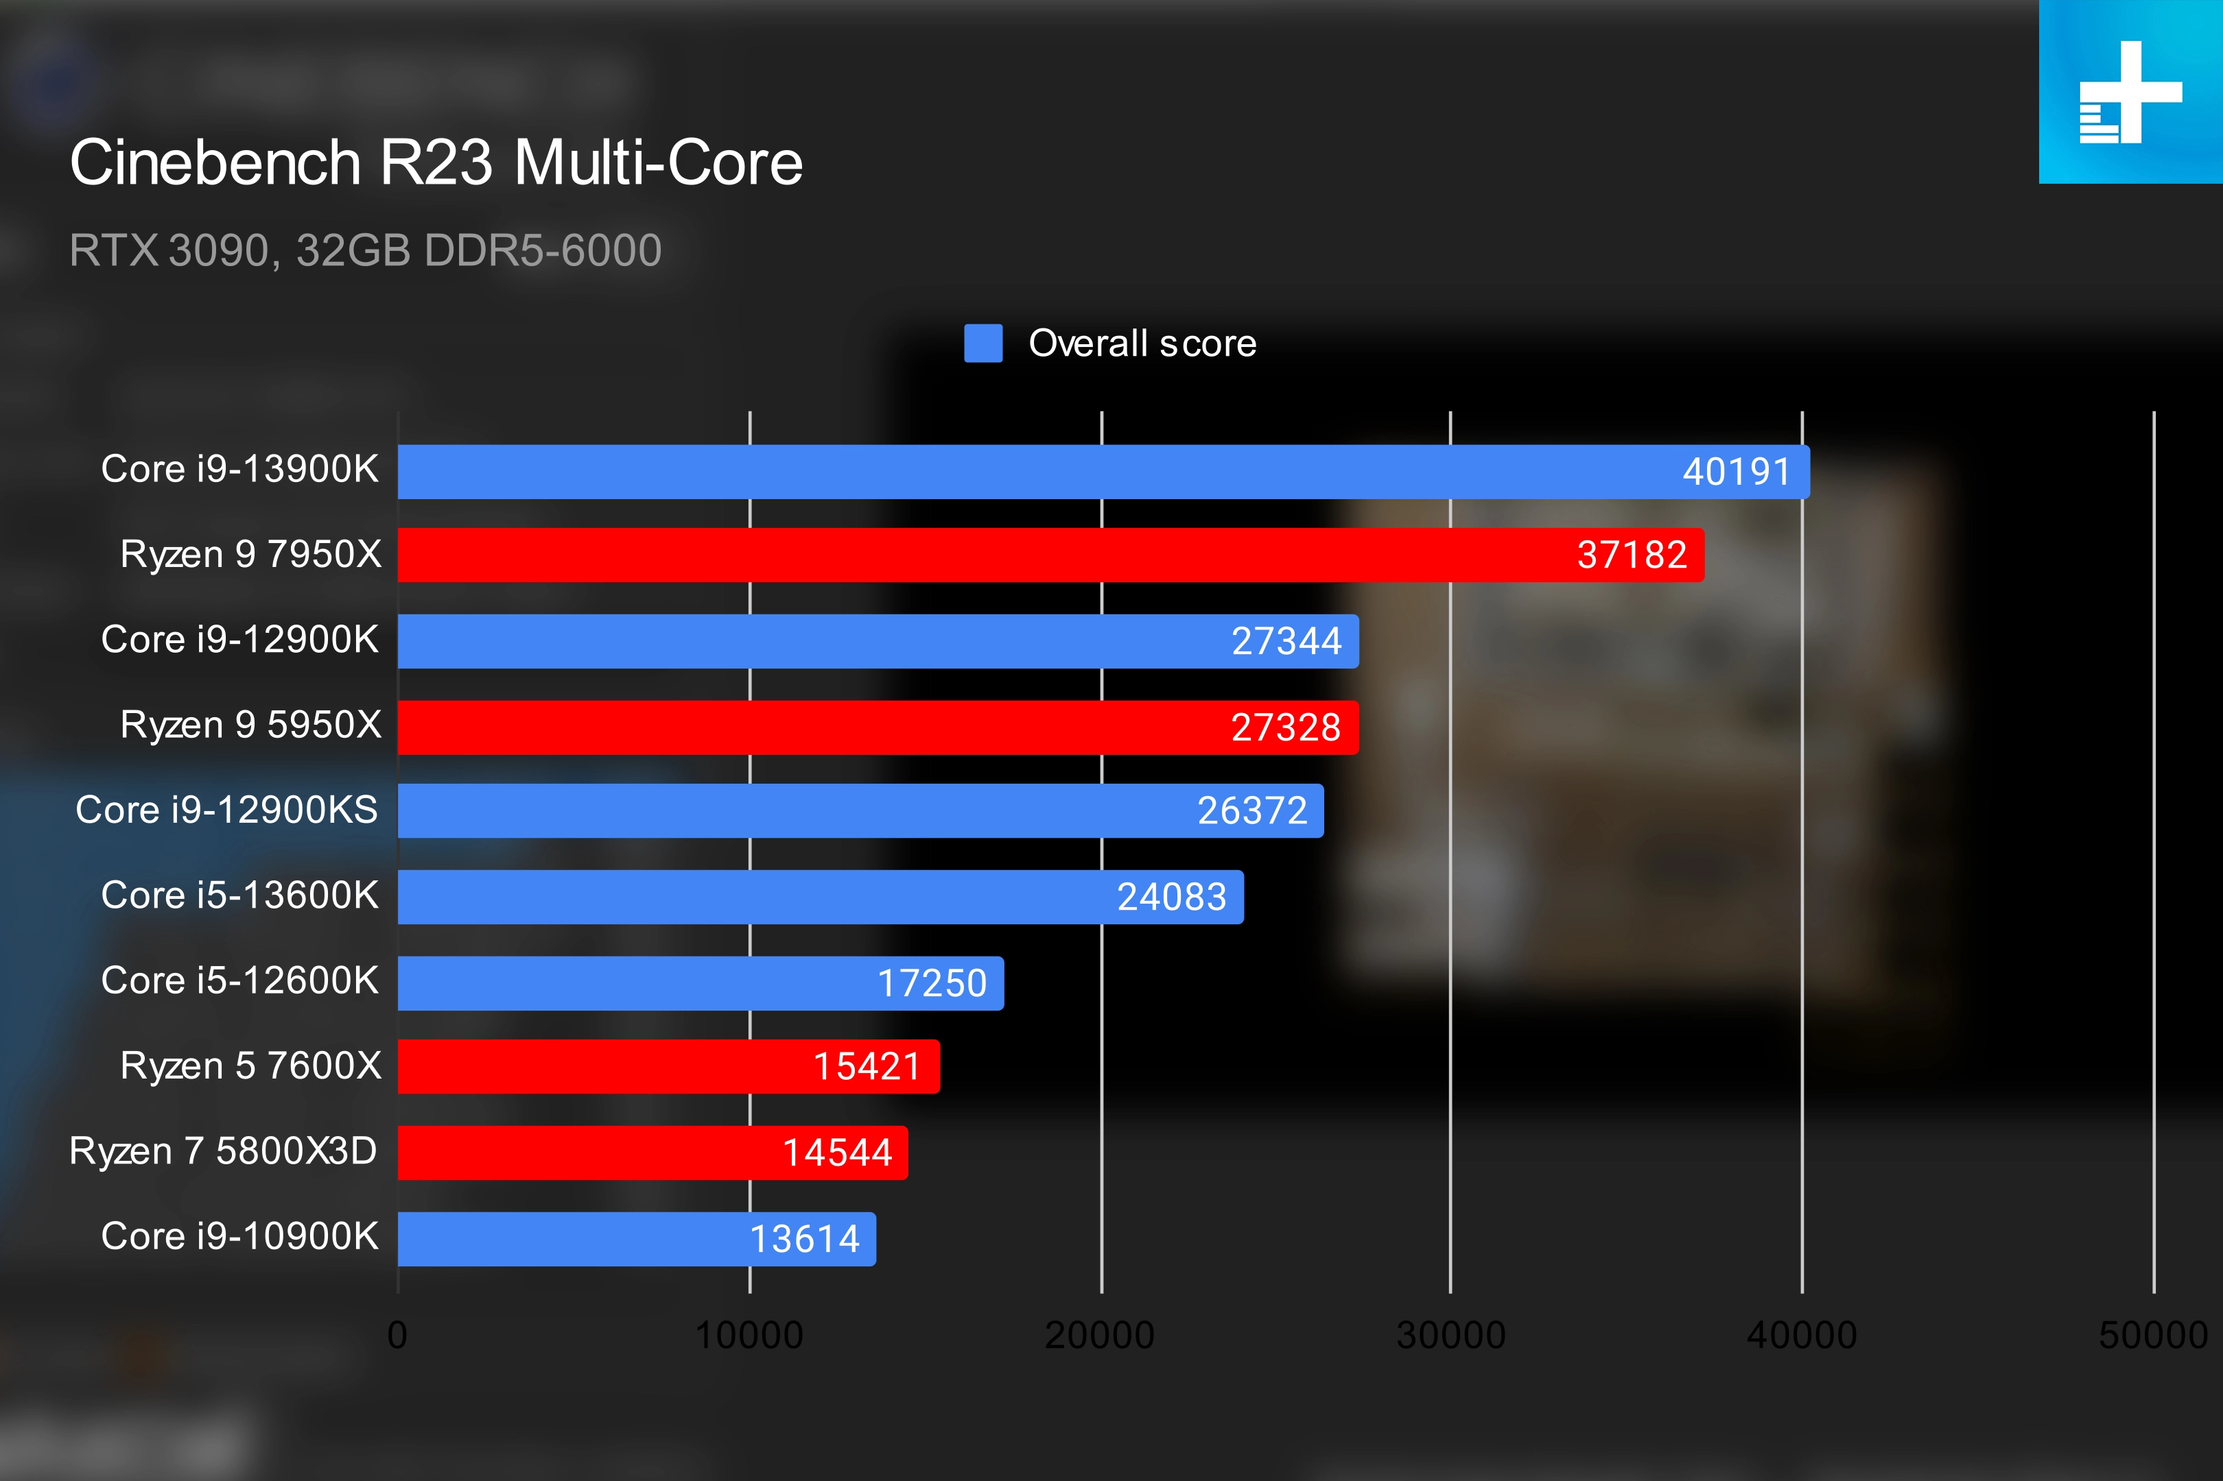
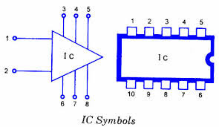
3.POVIJEST
Integrirani krugovi – „militasking”
Pentium i Celeron
2006. – Core procesori
Intel i AMD – vječna konkurencija

Slide 12
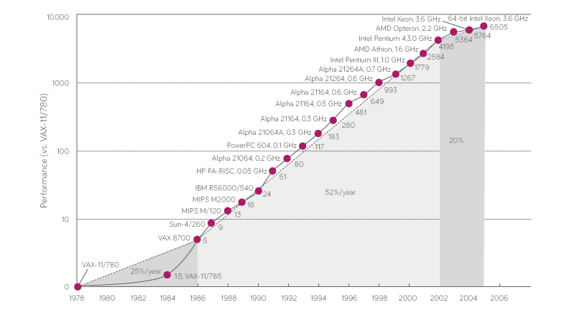

Slide 13
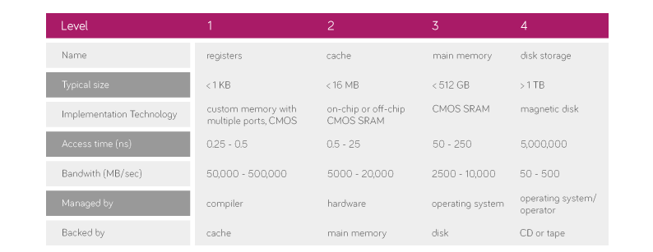
4. VAŽNOST MIKROPROCESORA ZA PROGRAMERE
Ubrzani razvoj mikroprocesora – usko vezan za programiranje
Problem procesora s različitim brojem jezgara
DRAM i SRAM
Pričuvna memorija

Slide 14
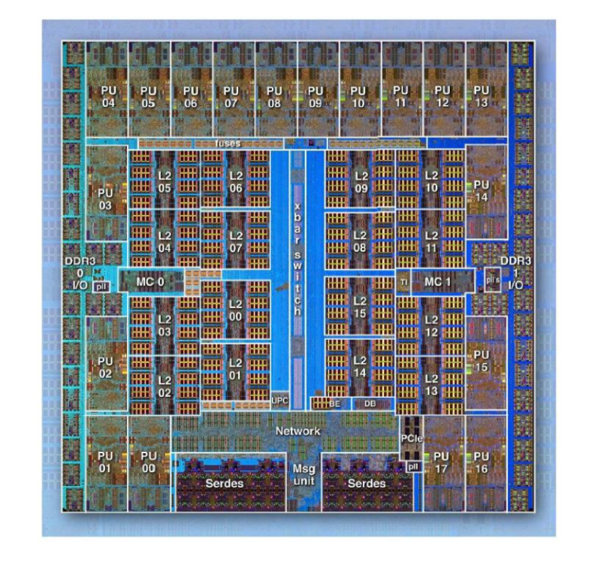
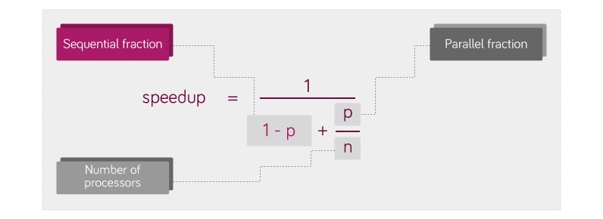
4. VAŽNOST MIKROPROCESORA ZA PROGRAMERE
Multithreading
Povećavanje broja jezgri
Amdahlov zakon

Slide 15
5. ZANIMLJIVOSTI
Kod kupovine matične ploče treba obratiti pažnju koji socket podržava
Najpoznatiji svjetski proizvođači procesora su Intel i AMD
Proizvodnja u 12 nm tehnologiji -> razvoj u 2 nm tehnologiju
Moore-ov zakon->svakih 18 mjeseci broj tranzistora i brzina se udvostručavaju
- Apple M2 = 20 milijardi tranzistora, 15 triliona operacija po sekundi

Slide 16
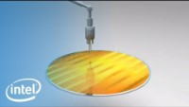
Ilustracija nastajanja procesora

Slide 17
6.PITANJA
Što znači kratica CPU?
Što je „mozak” računala?
Tko je prvi pronašao silicij?
Što je konkurentno programiranje?
Nabrojati neke glavne proizvođače procesora

Slide 18
7.LITERATURA
https://www.techopedia.com/definition/28254/processor
https://support.microsoft.com/en-us/windows/all-about-processors-cpus-06dc72ec-3de2-4eb8-8cc2-7e5f2417b90b
https://www.techtarget.com/whatis/definition/processor
https://www.computerhope.com/jargon/c/cpu.htm
https://dir.hr/sto-je-cpu/
https://pcchip.hr/helpdesk/sto-je-to-cpu-maleni-vodic-za-pocetnike/
http://www.istratech.hr/razvoj-mikroprocesora-konkurentno-programiranje-postaje-nuznost/
https://www.computerhope.com/history/processor.htm
http://adria.fesb.hr/~josibari/seminar/povijest.html

Slide 19

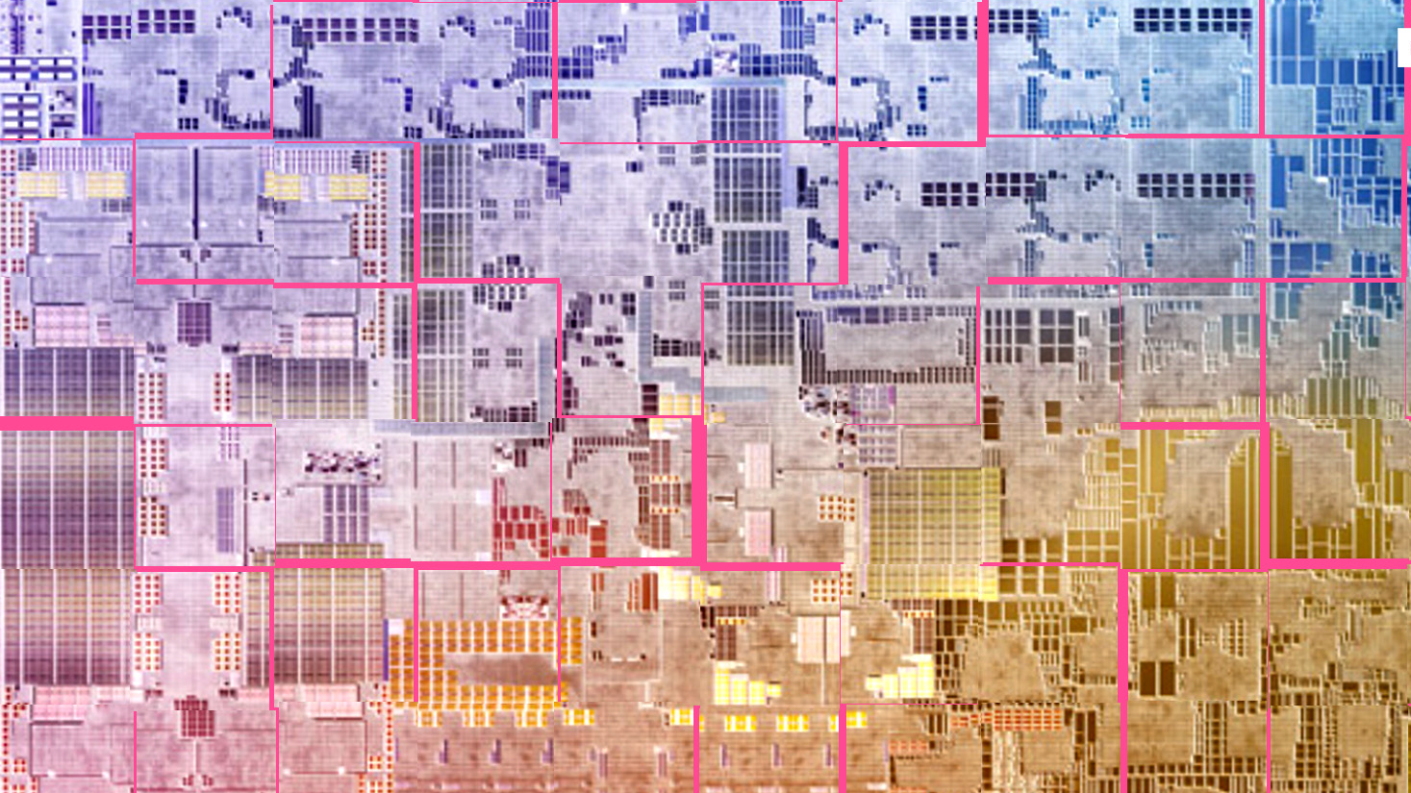
HVALA NA POZORNOSTI !!
E-mail: bmarin00@fesb.hr
bstoja00@fesb.hr

